Slide 1


Slide 2
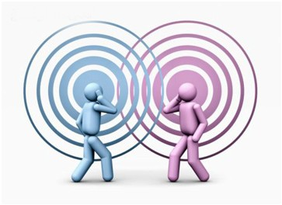
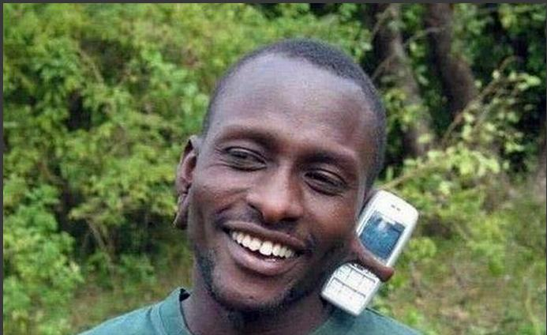
1. 手机只剩一格信号时
辐射功率大1000倍

Slide 3
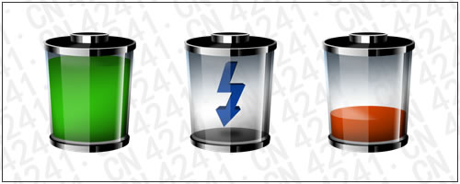
2. 手机只剩一格电时
辐射功率大1000倍

Slide 4
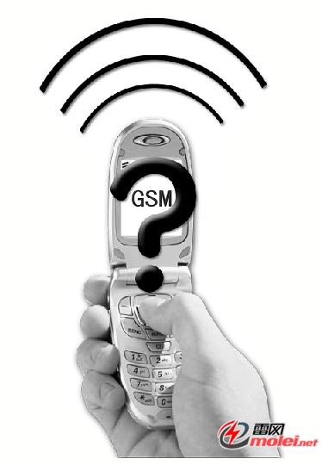
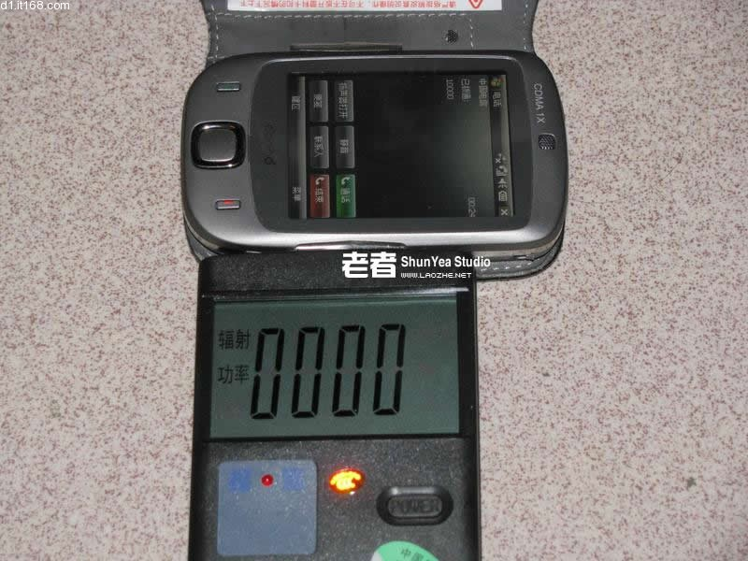
3. GSM手机比CDMA手机
辐射大得多！
http://www.mobiletest.cn/article/2010/0129/article_3043.html

Slide 5
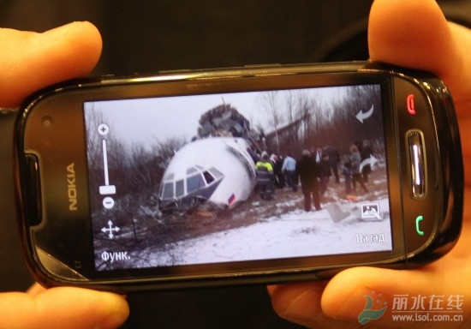
4. 手机会导致飞机失事？

Slide 6

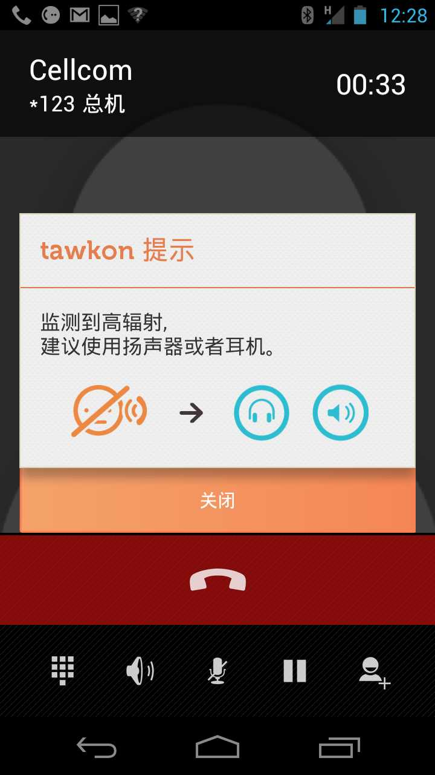
5.蓝牙耳机辐射有多大？

Slide 7
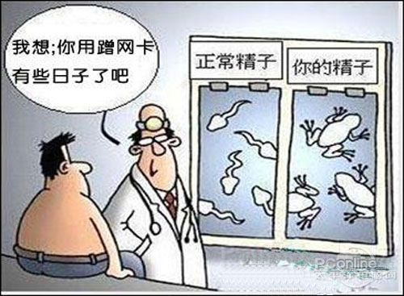
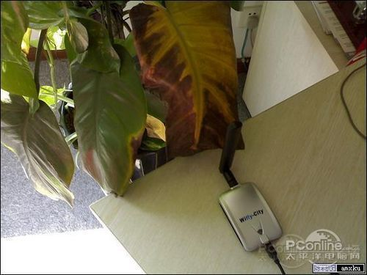
6.无线路由辐射有多大？

Slide 8
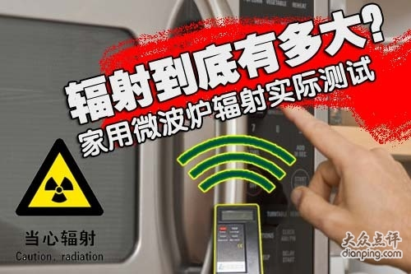
7.微波炉==辐射？
http://wenku.baidu.com/view/f04ae5f5c8d376eeaeaa3182.html

Slide 9
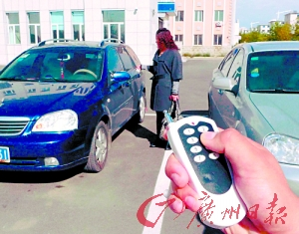
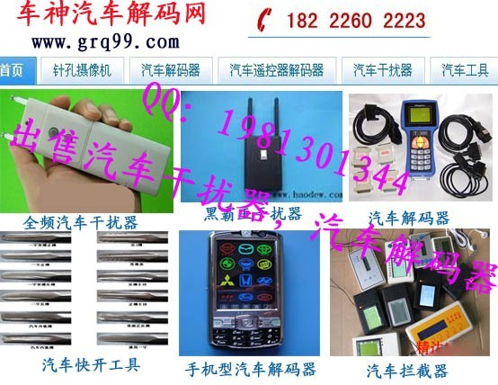
8. 汽车干扰器

Slide 10
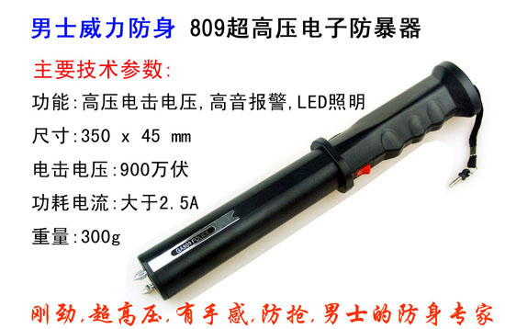
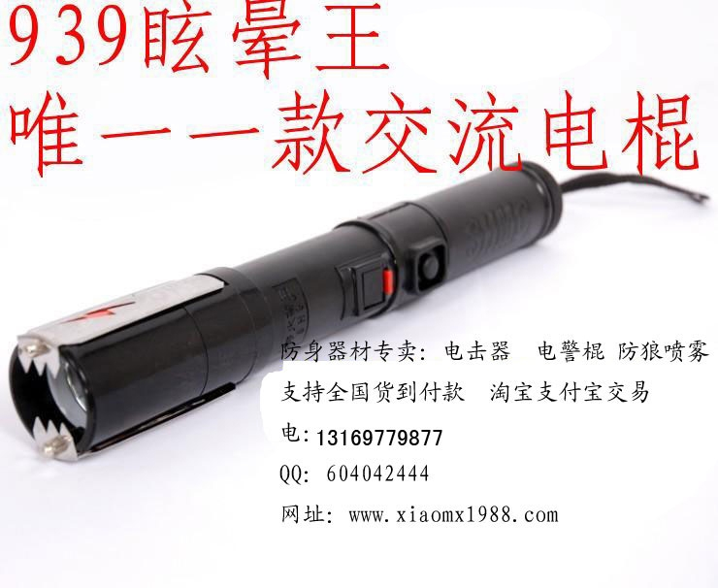
9.电警棍--超高压？

Slide 11
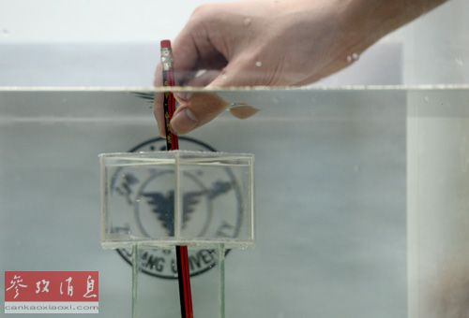
10.很快就可以隐身了
http://news.china.com/domestic/945/20131210/18206982.html
http://baike.baidu.com/view/11000638.htm
http://www.iqiyi.com/v_19rrh7f4u4.html

